Slide 2
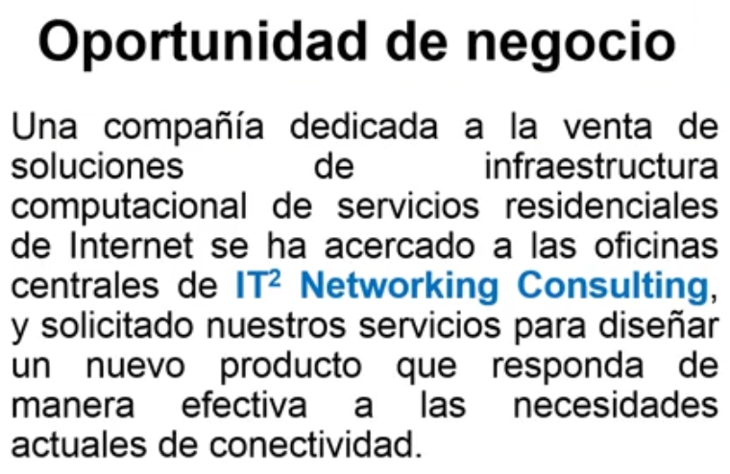

Slide 3
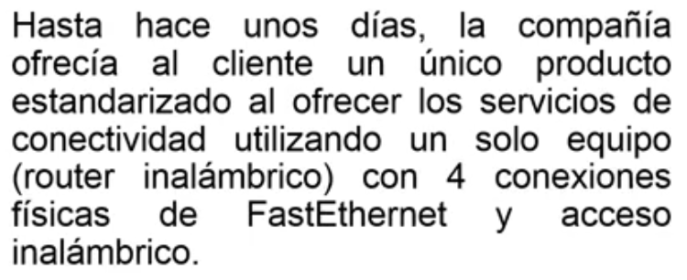

Slide 4
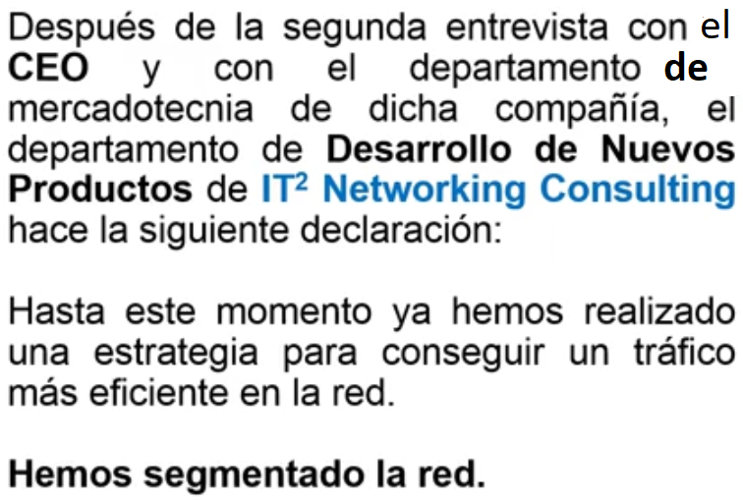

Slide 5
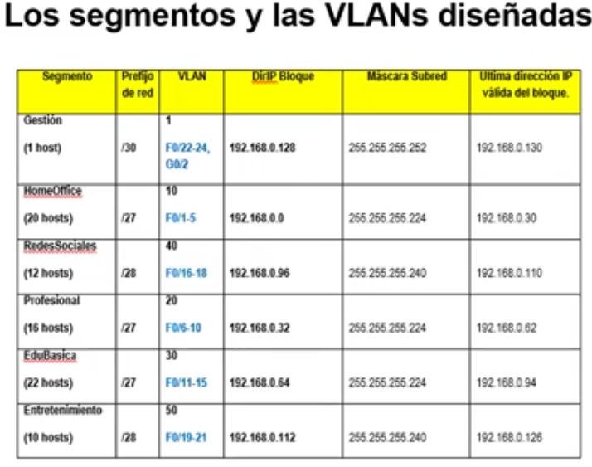

Slide 6
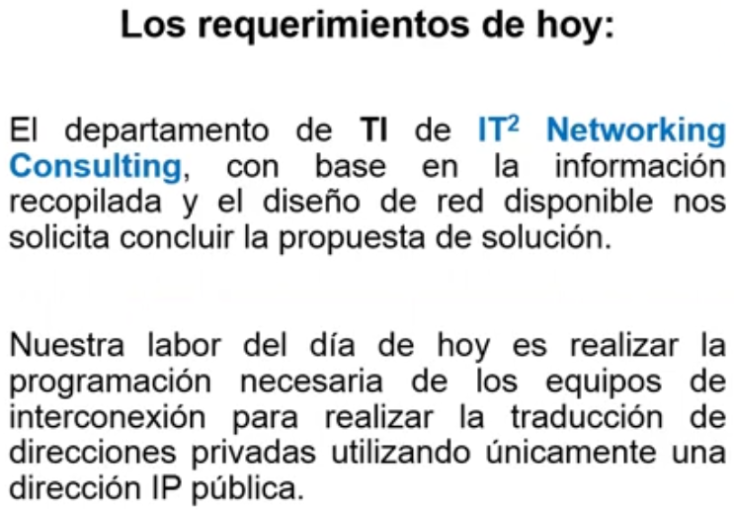

Slide 7
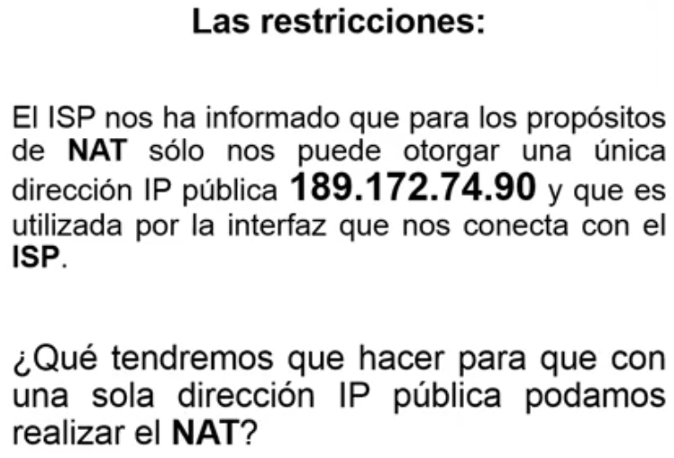

Slide 8

https://www.youtube.com/watch?v=wg8Hosr20yw

Slide 9
Tipos de NAT
Hay 4 formas de instalar el servicio de NAT:
NAT estático. Se traduce una dirección IP privada por una dirección IP pública.
NAT dinámico:
NAT puro: Por cada dirección IP privada se traduce a una dirección IP pública, lo cual consume muchas direcciones IPs públicas.
NAT con sobrecarga (PAT): Muchas direcciones IP privadas se traducen con pocas direcciones IP públicas. Se utiliza la combinación de direccionamiento IP capa 3 y el puerto capa 4.
Port forwarding: Muchas direcciones IP privadas se traducen con una dirección IP pública, incluyendo direcciones estáticas como los servidores, impresoras, etc.

Slide 10
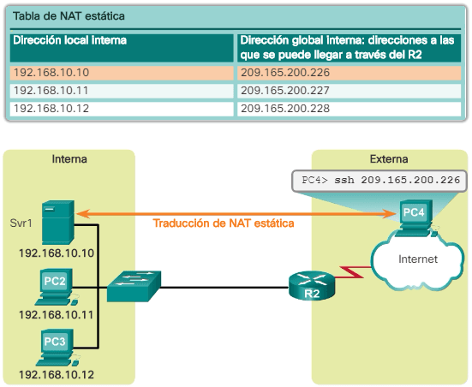
NAT estático
Se traduce una dirección IP privada por una dirección IP pública.
En este ejemplo, el R2 se configuró con las asignaciones estáticas para las direcciones locales internas del Svr1, la PC2 y la PC3. Cuando estos dispositivos envían tráfico a Internet, sus direcciones locales internas se traducen a las direcciones globales internas configuradas. Para las redes externas, estos dispositivos tienen direcciones IPv4 públicas.

Slide 11
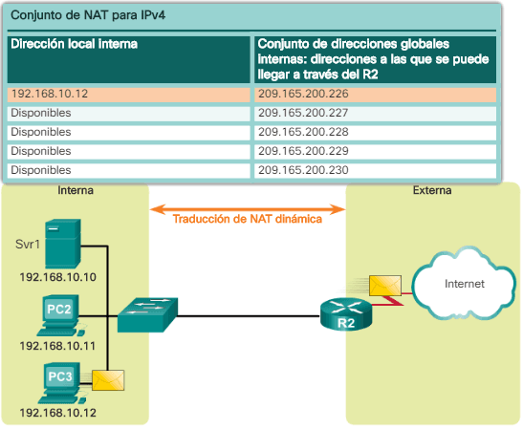
NAT dinámico
Por cada dirección IP privada se traduce dinámicamente a una dirección IP pública.
Utiliza un conjunto de direcciones públicas y las asigna según el orden de llegada. Cuando un dispositivo interno solicita acceso a una red externa, se asigna una dirección IPv4 pública disponible del conjunto.
En el ejemplo, la PC3 accede a Internet mediante la primera dirección disponible del conjunto de NAT dinámico. Las demás direcciones siguen disponibles para utilizarlas.

Slide 12
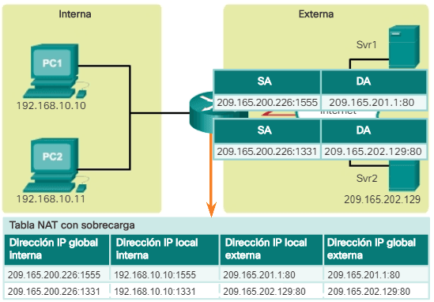
NAT con sobrecarga (PAT)
Muchas direcciones IP privadas se traducen con pocas direcciones IP públicas. Se utiliza la combinación de direccionamiento IP capa 3 y el puerto capa 4.
Cuando un dispositivo inicia una sesión TCP/IP, genera un valor de puerto de origen TCP o UDP para identificar la sesión de forma exclusiva. Cuando el router NAT recibe un paquete del cliente, utiliza su número de puerto de origen para identificar de forma exclusiva la traducción NAT específica.

Slide 13
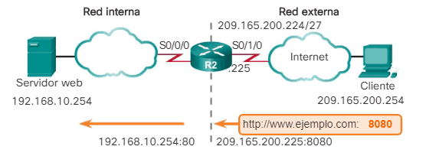
Port forwarding
Muchas direcciones IP privadas se traducen con una dirección IP pública, incluyendo direcciones estáticas como los servidores, impresoras, etc.
Para poder instalar port forwarding necesito realizar una traducción estática, una dirección IP privada, una dirección IP pública, el protocolo (tcp o udp), el puerto por el que vamos a escuchar y el puerto por el que me van a contactar desde el exterior.

Slide 14
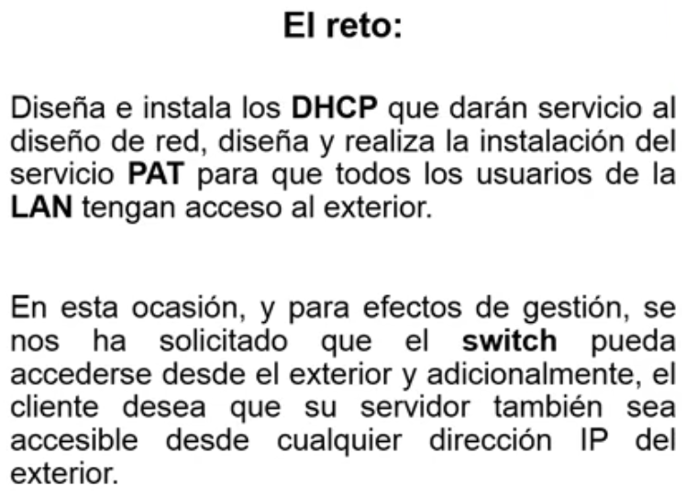

Slide 15
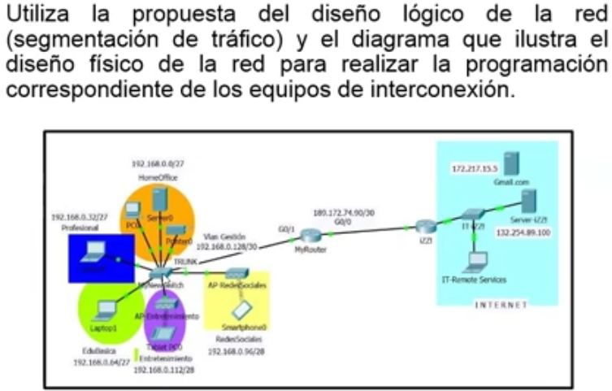
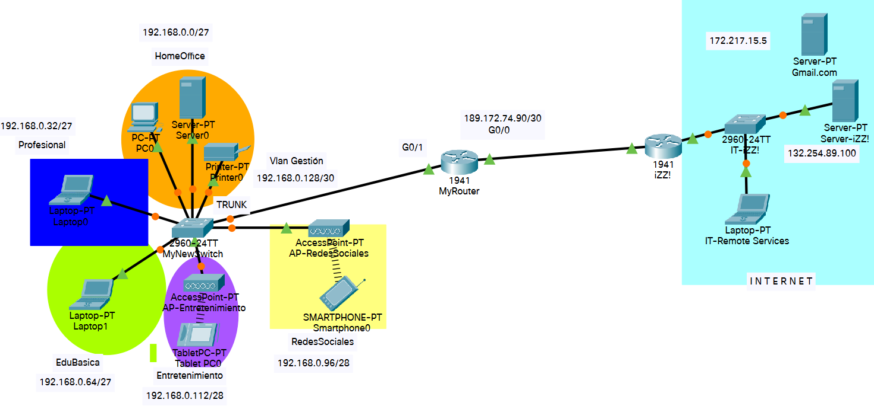
Configuración de PAT & Port Forwarding

Slide 16
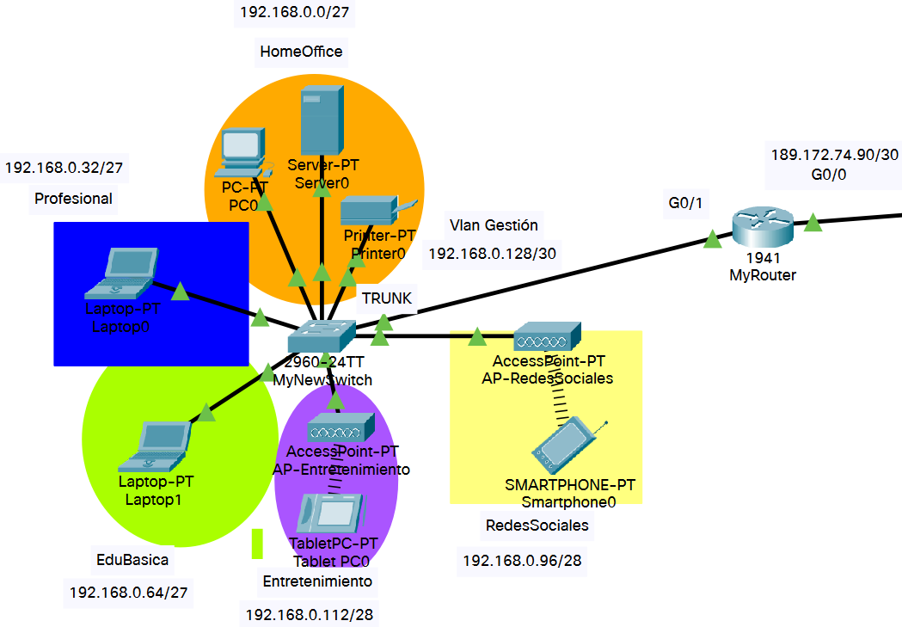
Configuración del switch
Revisar configuración de MyNewSwitch (vlans).
Las primeras 1000 VLANs son las que nos pueden dar servicio.
La VLAN 1 no tiene nombre, está configurada como default, es la VLAN nativa y tiene asignados los puertos 22 – 24 y el g0/2. Si nos conectamos a estos puertos estaremos entrando a la VLAN 1.
La VLAN 1 tiene un direccionamiento IP.

Slide 17
Configuración del equipos terminales
Revisar configuración del servidor, impresora, PC0, Laptops, Tablet y Smartphone.

Slide 18
Configuración del router
Revisar configuración de MyRouter.
VLANs (Se sugiere identificar a las subinterfaces con el mismo ID que le corresponde a la VLAN).
Ruta por default.
NOTA: El ISP ya está configurado.

Slide 19
Configuración del servicio de DHCP
Tenemos cinco subredes asociadas con las VLANs 10, 20, 30, 40 y 50.
El servidor y la impresora tienen direccionamiento estático.
Configurar primero las excepciones.
Configurar DHCP en MyRouter.

Slide 20
Configuración mínima de un servicio DHCP
Excluir las direcciones estáticas del pool de DHCP.
ip dhcp excluded-address Dir_IP_Inicial Dir_IP_Final
Definir un pool de direcciones dinámicas que serán asignadas cuando sean solicitadas.
ip dhcp pool NombrePool
network dirIP_inicial Máscara de subred
Establecer la puerta de enlace predeterminada (default Gateway):
default-router dirIP

Slide 21
Configuración de NAT
NAT estático. Se traduce una dirección IP privada por una dirección IP pública.
ip nat inside source static IP-local IP-Global
NAT puro. Por cada dirección IP privada se traduce a una dirección IP pública.
Definir un pool de direcciones globales (públicas) que serán asignadas cuando sean necesarias.
ip nat pool Nombre dirIP-inicial dirIP-final netmask MáscaraSubneteo
Definir una ACL estándar (defino las direcciones IP privadas que tienen permiso a ser traducidas).
access-list Número permit dirIP-inicial WildMask_ACL
Establecer la traducción dinámica de direcciones utilizando la ACL definida.
ip nat inside source list {Número | Nombre} pool NOMBRE

Slide 22
Configuración de NAT
NAT con sobrecarga (PAT). Muchas direcciones IP privadas se traducen con pocas direcciones IP públicas. Se utiliza la combinación de direccionamiento IP capa 3 y el puerto capa 4.
Definir un pool de direcciones globales (públicas) que serán asignadas cuando sean necesarias.
ip nat pool Nombre dirIP-inicial dirIP-final netmask MáscaraSubneteo
Definir una ACL estándar (defino las direcciones IP privadas que tienen permiso a ser traducidas).
access-list Número permit dirIP-inicial WildMask_ACL
Establecer la traducción dinámica de direcciones utilizando la ACL definida.
ip nat inside source list {Número | Nombre} pool NOMBRE [overload]

Slide 23
Configuración de NAT
Port forwarding. Muchas direcciones IP privadas se traducen con una dirección IP pública, incluyendo direcciones estáticas como los servidores, impresoras, etc.
Configuración con la IP pública de una interface
Definir una ACL estándar (defino las direcciones IP privadas que tienen permiso a ser traducidas):
access-list Número permit dirIP-inicial WildMask_ACL
Establecer la traducción dinámica de direcciones utilizando la ACL definida y una interface.
ip nat inside source list {Número | Nombre} interface Tipo-Número overload
Configuración con un pool con una sola dirección IP pública
Definir un pool con una sola dirección global (pública).
ip nat pool Nombre dirIP netmask MáscaraSubneteo
Definir una ACL estándar (defino las direcciones IP privadas que tienen permiso a ser traducidas):
access-list Número permit dirIP-inicial WildMask_ACL
Establecer la traducción dinámica de direcciones utilizando la ACL definida y un pool.
ip nat inside source list {Número | Nombre} pool NOMBRE overload

Slide 24
Configuración de NAT
NAT estático. Se traduce una dirección IP privada por una dirección IP pública.
ip nat inside source static IP-local IP-Global
NAT puro. Por cada dirección IP privada se traduce a una dirección IP pública, lo cual consume muchas direcciones IPs públicas.
ip nat inside source static IP-local IP-Global
NAT dinámico:
NAT puro: Por cada dirección IP privada se traduce a una dirección IP pública, lo cual consume muchas direcciones IPs públicas.
NAT con sobrecarga (PAT): Muchas direcciones IP privadas se traducen con pocas direcciones IP públicas. Se utiliza la combinación de direccionamiento IP capa 3 y el puerto capa 4.
Port forwarding: Muchas direcciones IP privadas se traducen con una dirección IP pública, incluyendo direcciones estáticas como los servidores, impresoras, etc.
Definir un pool de direcciones globales (públicas) que serán asignadas cuando sean necesarias.
ip nat pool Nombre dirIP-inicial dirIP-final netmask MáscaraSubneteo
Definir una ACL estándar:
access-list Número permit dirIP-inicial WildMask_ACL
Establecer la traducción dinámica de direcciones utilizando la ACL definida.
ip nat inside source static IP-local IP-Global
ip nat inside source list {Número | Nombre} pool NOMBRE [overload]
ip nat inside source list {Número | Nombre} interface Tipo-Número [overload]
ip nat inside source static Protocolo IP-local(privada) Puerto IP-Global(publica) Puerto
Especificar las interfaces interiores y exteriores
interface Tipo-Número
ip nat inside | ip nat outside

Slide 25
Configuración de NAT
Definir un pool de direcciones globales (públicas) que serán asignadas cuando sean necesarias.
ip nat pool Nombre dirIP-inicial dirIP-final netmask MáscaraSubneteo
Definir una ACL estándar:
access-list Número permit dirIP-inicial WildMask_ACL
Establecer la traducción dinámica de direcciones utilizando la ACL definida.
ip nat inside source static IP-local IP-Global
ip nat inside source list {Número | Nombre} pool NOMBRE [overload]
ip nat inside source list {Número | Nombre} interface Tipo-Número [overload]
ip nat inside source static Protocolo IP-local(privada) Puerto IP-Global(publica) Puerto
Especificar las interfaces interiores y exteriores
interface Tipo-Número
ip nat inside | ip nat outside

